Slide 1
Flow Along the K-Amplitude for Generative Modeling
Weitao Du¹ Jiasheng Tang¹ Shuning Chang¹ Yu Rong¹ Fan Wang¹ Shengchao Liu²
ALIBABA DAMO ACADEMY¹
UNIVERSITY OF CALIFORNIA, BERKELEY²
ICLR2025

Slide 2

Motivation
背景、轮廓（粗粒度，大尺度）
五官、纹理（细粒度，小尺度）
现有的图像生成方法（VAE GAN FM等）：
想修改背景->五官糊了
想修改五官->背景变了
现有生成方法不能分开控制粗粒度和细粒度
未结合数据的尺度规律

Slide 3
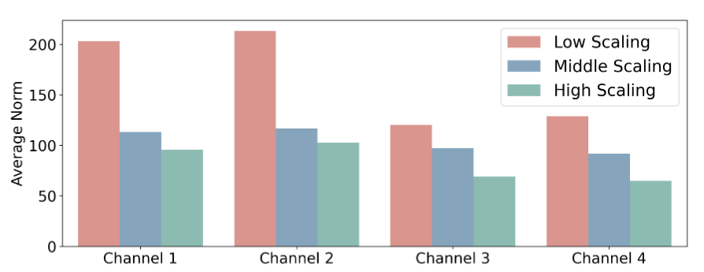



如何度量数据的尺度？——尺度参数k与K-幅度
回顾标题
Flow Along the K-Amplitude for Generative Modeling
我们定义信号（数据）为$φ$，空间的基向量为${\left\{e_{j}\right\}}_{j=1}^{n}$
可以对信号进行某种分解$φ=\sum_{k}{φ_{k}}$，也就是将原始信号分解为了尺度不同的信号之和
$k即\text{尺度参数}，k$用来表达数据的尺度， $k$小（粗粒度）， $k$大（细粒度）
$φ_{k}$的范数就是K-幅度
$E∝A_{k}^{2}$，物理中能量与幅度平方成正比
K-幅度的大小反映了能量的大小，也就是该尺度信息的重要性

Slide 4
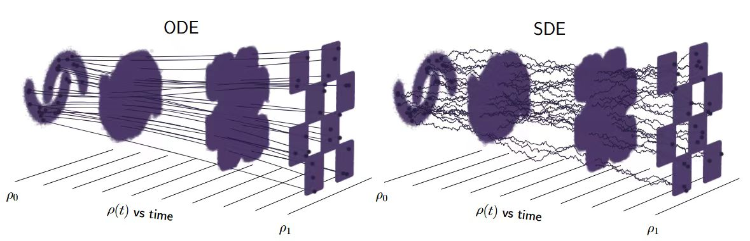
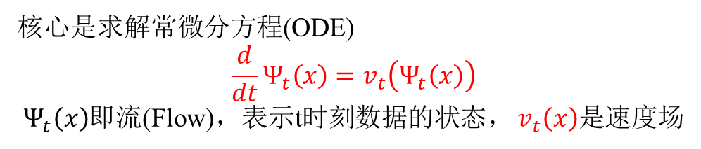
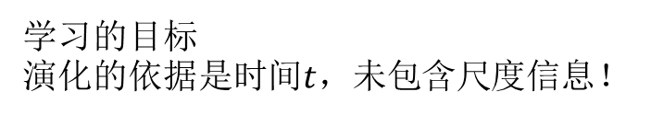
Flow Matching(FM)流匹配
核心是求解常微分方程(ODE)
$$\frac{d}{dt}Ψ_{t}\left(x\right)=v_{t}\left(Ψ_{t}\left(x\right)\right)$$
$Ψ_{t}\left(x\right)$即流(Flow)，表示t时刻数据的状态， $v_{t}\left(x\right)是$速度场
学习的目标
演化的依据是时间$t$，未包含尺度信息！
令$Ψ_{0}\left(x\right)$（初始的简单分布）通过ODE演化到$Ψ_{1}\left(x\right)$（真实数据分布）

Slide 5
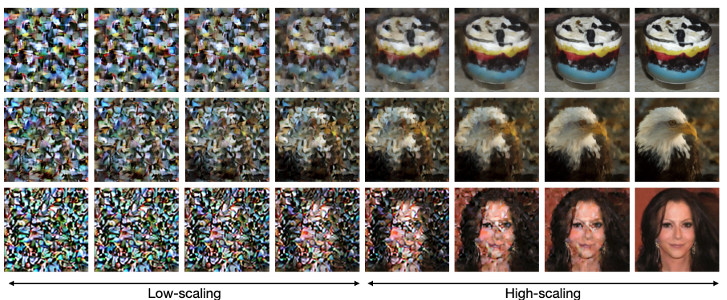


K-Flow核心创新
Flow Matching
K-Flow
尺度参数k替换时间t
$$\frac{d}{dk}Ψ_{k}\left(x\right)=v_{k}\left(Ψ_{k}\left(x\right)\right),k∈[0,k_{max}]$$
$$\frac{d}{dt}Ψ_{t}\left(x\right)=v_{t}\left(Ψ_{t}\left(x\right)\right),t∈[0,1]$$
噪声->图像
噪声->低尺度特征->高尺度特征->图像
技术实现:time embedding
技术实现:k embedding

Slide 6
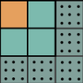
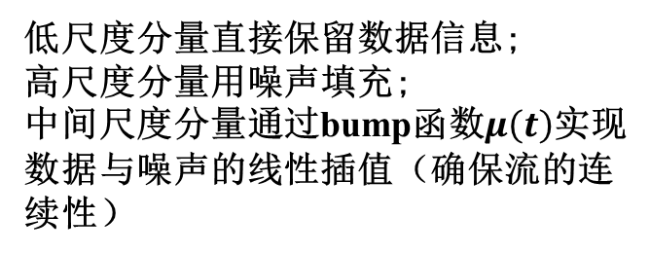

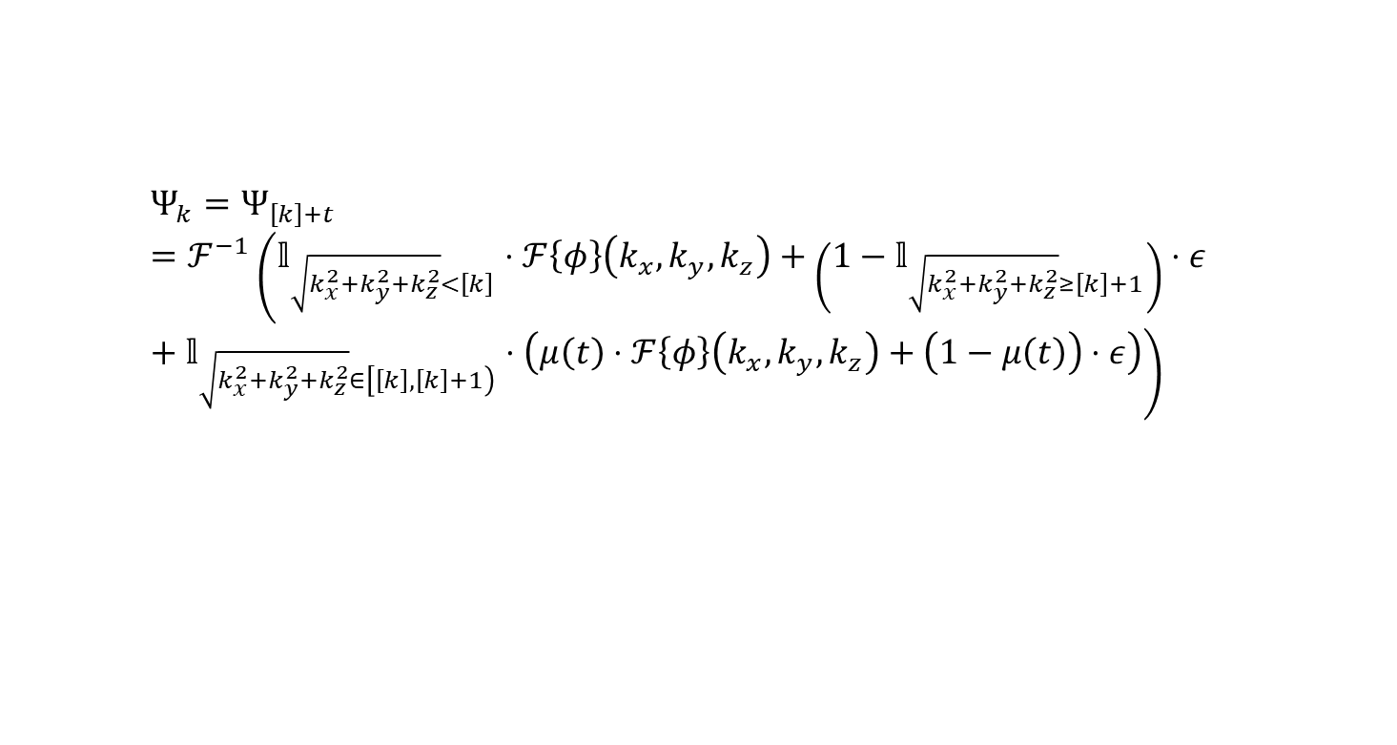
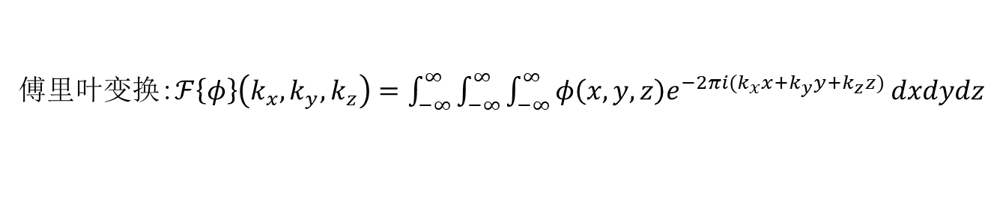
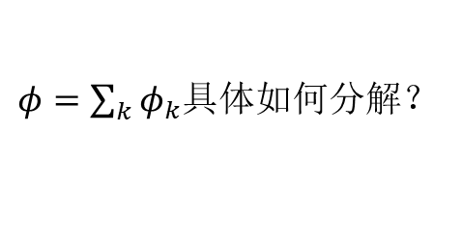

K-Flow pipeline
随机采样尺度参数$k$,采样训练数据$φ$,采样噪声$ϵ$
Step1:K-幅度分解(可逆变换)
$φ=\sum_{k}{φ_{k}}$具体如何分解？
傅里叶变换:$ℱ\left\{φ\right\}\left(k_{x},k_{y},k_{z}\right)=\int_{−∞}^{∞}{\int_{−∞}^{∞}{\int_{−∞}^{∞}{φ\left(x,y,z\right)e^{−2πi(k_{x}x+k_{y}y+k_{z}z)}}}dxdydz}$
low
mid
high
小波变换:$φ\left(x\right)=∑c_{k}ω_{k}\left(x\right)+∑d_{k}φ_{k}(x)$
PCA主成分分析:$φ_{k}=U_{k}φ$
Step2:计算当前尺度$k$下的流位置$Ψ_{k}=φ_{k}$(以傅里叶变换为例)
使用指示函数和逆变换构造当前的流
$$φ_{k}=ℱ^{−1}\left(𝕝_{\sqrt{k_{x}^{2}+k_{y}^{2}+k_{z}^{2}}≤k}⋅ℱ\left\{φ\right\}\left(k_{x},k_{y},k_{z}\right)+\left(1−𝕝_{\sqrt{k_{x}^{2}+k_{y}^{2}+k_{z}^{2}}≤\left[k\right]+1}\right)⋅ε\right)$$
低尺度分量直接保留数据信息;
高尺度分量用噪声填充;
中间尺度分量通过bump函数$μ\left(t\right)$实现数据与噪声的线性插值（确保流的连续性）
$$Ψ_{k}=Ψ_{\left[k\right]+t}=ℱ^{−1}\left(𝕝_{\sqrt{k_{x}^{2}+k_{y}^{2}+k_{z}^{2}}<\left[k\right]}⋅ℱ\left\{φ\right\}\left(k_{x},k_{y},k_{z}\right)+\left(1−𝕝_{\sqrt{k_{x}^{2}+k_{y}^{2}+k_{z}^{2}}≥\left[k\right]+1}\right)⋅ε+𝕝_{\sqrt{k_{x}^{2}+k_{y}^{2}+k_{z}^{2}}∈\left[\left[k\right],\left[k\right]+1\right)}⋅\left(μ\left(t\right)⋅ℱ\left\{φ\right\}\left(k_{x},k_{y},k_{z}\right)+\left(1−μ\left(t\right)\right)⋅ε\right)\right)$$

Slide 7
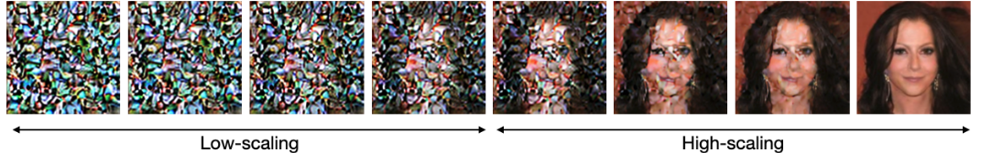
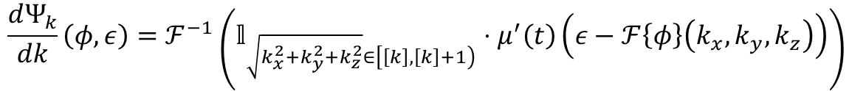
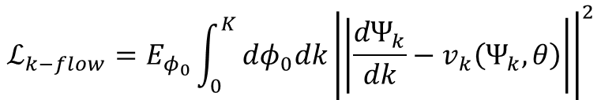
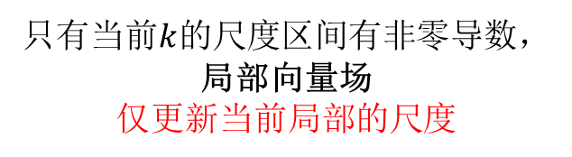
K-Flow pipeline
随机采样尺度参数$k$,采样训练数据$φ$,采样噪声$ϵ$
Step3:向量场的计算
$$\frac{dΨ_{k}}{dk}\left(φ,ε\right)=ℱ^{−1}\left(𝕝_{\sqrt{k_{x}^{2}+k_{y}^{2}+k_{z}^{2}}∈\left[\left[k\right],\left[k\right]+1\right)}⋅μ^{′}\left(t\right)\left(ε−ℱ\left\{φ\right\}\left(k_{x},k_{y},k_{z}\right)\right)\right)$$
只有当前$k$的尺度区间有非零导数，局部向量场
仅更新当前局部的尺度
Step4:Loss function
$$ℒ_{k−flow}=E_{φ_{0}}\int_{0}^{K}{dφ_{0}dk{\left|\left|\frac{dΨ_{k}}{dk}−v_{k}\left(Ψ_{k},θ\right)\right|\right|}^{2}}$$
模型推理:逆变换
当前状态$Ψ_{k}$->根据$v_{k}\left(Ψ_{k},θ\right)$求解ODE$\frac{d}{dk}Ψ_{k}\left(x\right)=v_{k}\left(Ψ_{k}\left(x\right)\right)$(仅更新当前$k$范围的信息)->最后逆变换到原来空间

Slide 8
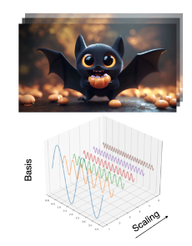
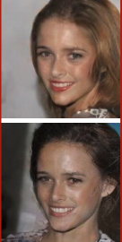
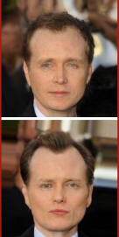
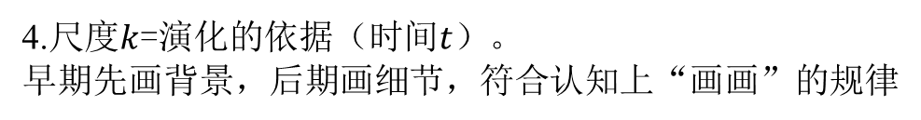
Properties of K-Flow
1.按数据的能量规律按尺度k拆解信号，自然处理尺度信息
2.支持多尺度建模。低/中/高的$k$分别建模背景/细节等多尺度信息
3.与物理规律统一。能量与幅度平方成正比，$k$小/大，能量高/低
4.尺度$k$=演化的依据（时间$t$）。
早期先画背景，后期画细节，符合认知上“画画”的规律
5.不同尺度间的平滑过渡。特殊设计bump函数$μ\left(t\right)$
6.精准控制生成内容。通过k调整不同尺度的生成过程

Slide 9
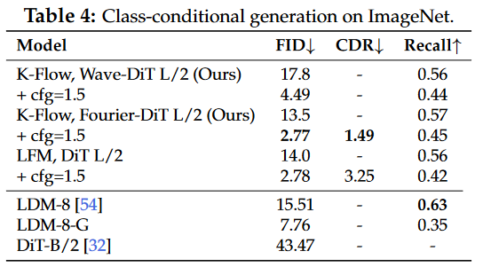
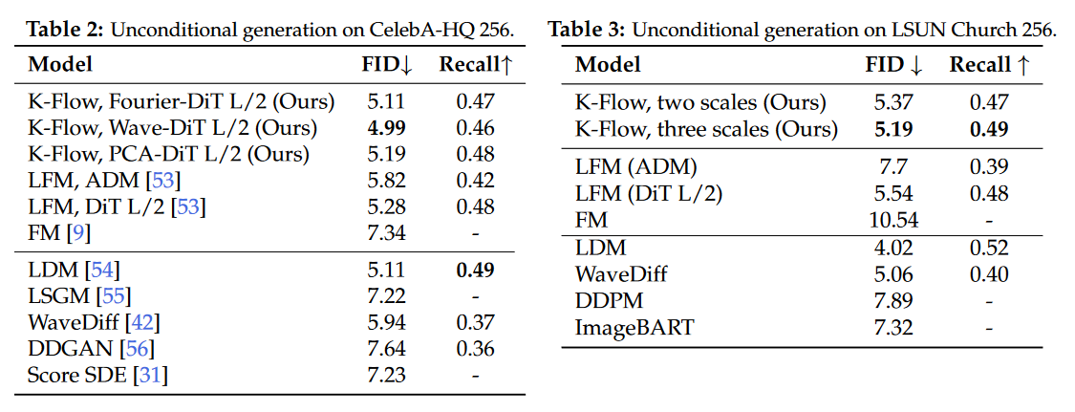
Experiments
1.无条件生成+条件生成

Slide 10
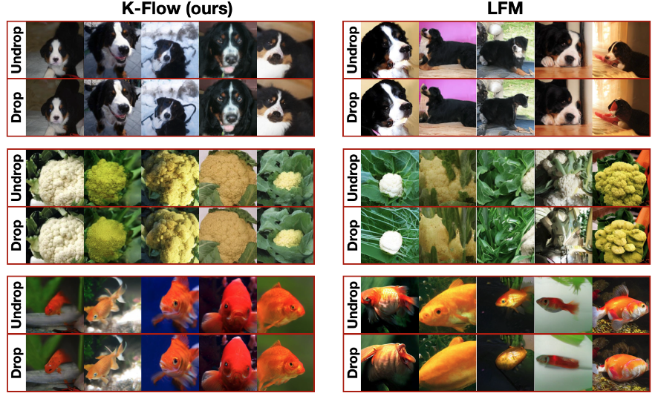
Experiments
2. 控制条件生成
在生成的最后阶段丢弃掉条件信息（猫、狗。。）
结论：
K-flow可以有效保留高频信息
而普通的FM趋于模糊

Slide 11
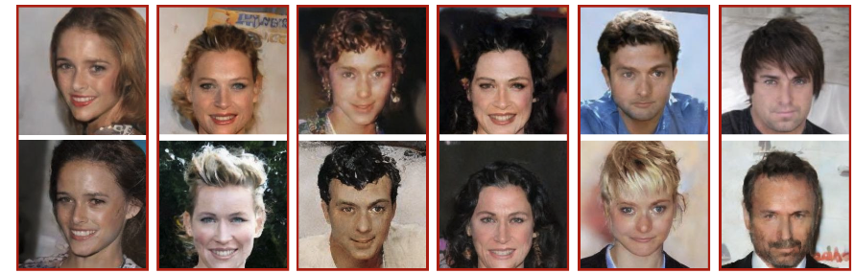
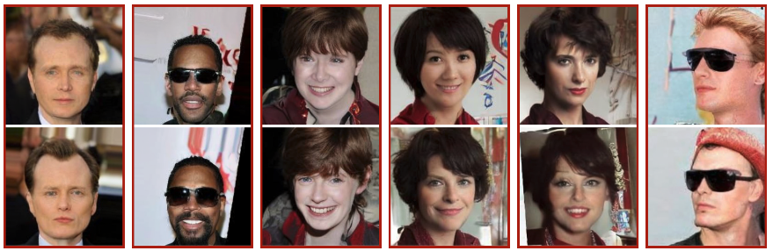
Experiments
3. 尺度控制生成
高尺度噪声不变，修改低尺度噪声
低尺度噪声不变，修改高尺度噪声

Slide 12
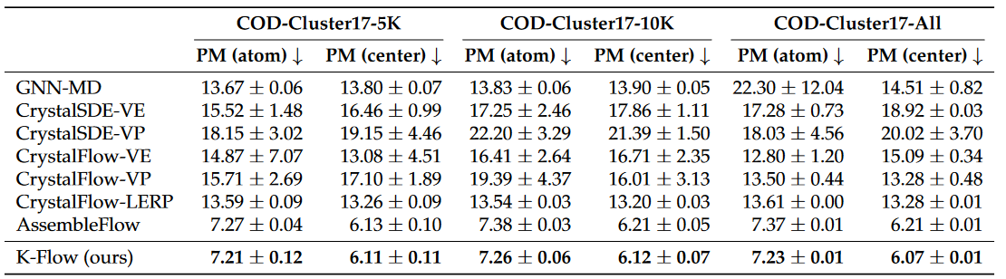
Experiments
4. 科学研究（分子组装）

Slide 13
Future Works
1.多模态生成：文本引导的图像生成等任务，通过将图像与自然语言输入对齐，更好地操控$k$来生成
文本
对齐
图像
低k
中k
高k
2.深化数学理论：K-幅度和能量的关系仅在实验上有简单验证。
可以进一步探索能量机制在生成模型中的作用，使生成内容更符合物理/数学规律

Slide 14
Thanks!

Slide 15
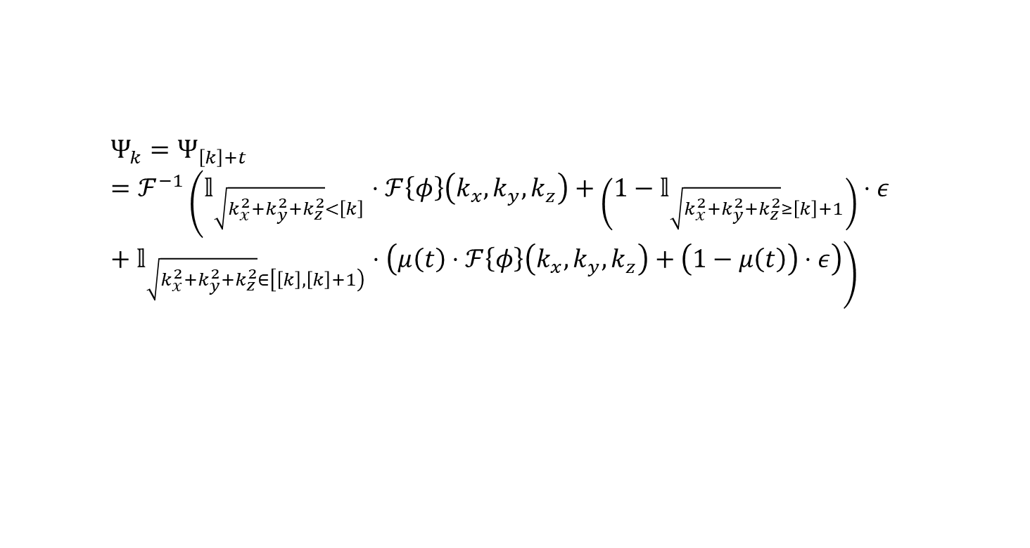
Appendix
$$Ψ_{k}=Ψ_{\left[k\right]+t}=ℱ^{−1}\left(𝕝_{\sqrt{k_{x}^{2}+k_{y}^{2}+k_{z}^{2}}<\left[k\right]}⋅ℱ\left\{φ\right\}\left(k_{x},k_{y},k_{z}\right)+\left(1−𝕝_{\sqrt{k_{x}^{2}+k_{y}^{2}+k_{z}^{2}}≥\left[k\right]+1}\right)⋅ε+𝕝_{\sqrt{k_{x}^{2}+k_{y}^{2}+k_{z}^{2}}∈\left[\left[k\right],\left[k\right]+1\right)}⋅\left(μ\left(t\right)⋅ℱ\left\{φ\right\}\left(k_{x},k_{y},k_{z}\right)+\left(1−μ\left(t\right)\right)⋅ε\right)\right)$$
求导（只有$μ\left(t\right)$是关于k的函数）得到$\frac{dΨ_{k}}{dk}\left(φ,ε\right)=ℱ^{−1}\left(𝕝_{\sqrt{k_{x}^{2}+k_{y}^{2}+k_{z}^{2}}∈\left[\left[k\right],\left[k\right]+1\right)}⋅μ^{′}\left(t\right)\left(ε−ℱ\left\{φ\right\}\left(k_{x},k_{y},k_{z}\right)\right)\right)$
$μ(t)$满足$μ\left(0\right)=μ\left(1\right)=1(作者笔误？),μ^{′}\left(0\right)=−μ′(1)$,保证了可微性质，从而支持梯度优化

Slide 16
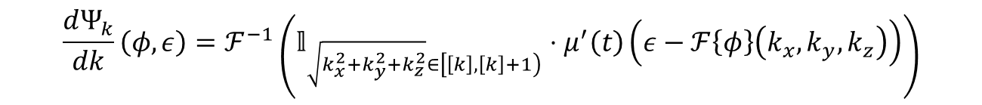
Appendix
$$\frac{dΨ_{k}}{dk}\left(φ,ε\right)=ℱ^{−1}\left(𝕝_{\sqrt{k_{x}^{2}+k_{y}^{2}+k_{z}^{2}}∈\left[\left[k\right],\left[k\right]+1\right)}⋅μ^{′}\left(t\right)\left(ε−ℱ\left\{φ\right\}\left(k_{x},k_{y},k_{z}\right)\right)\right)$$
是一个条件分布，（有$φ$）通过损失的等价性和无条件分布联系起来（参考FM和CFM）
K-幅度分解后数据的分布可以写成：$p_{data }=p\left(k_{0}\right)p\left({k_{1}|k}_{0}\right)…p(k_{max}|k_{max}−1,…,k_{0})$
可以理解为局部特化性（和之前的局部向量场对应，可控生成的数学解释）
无条件向量场的显示表达：$v_{t}\left(Ψ_{k}\right)=a_{t}⋅Ψ_{k}+b_{t}∇\log{p_{t}\left(Ψ_{k}\right)}$, $a_{t}$ $,b_{t}$由bump函数决定

Slide 17
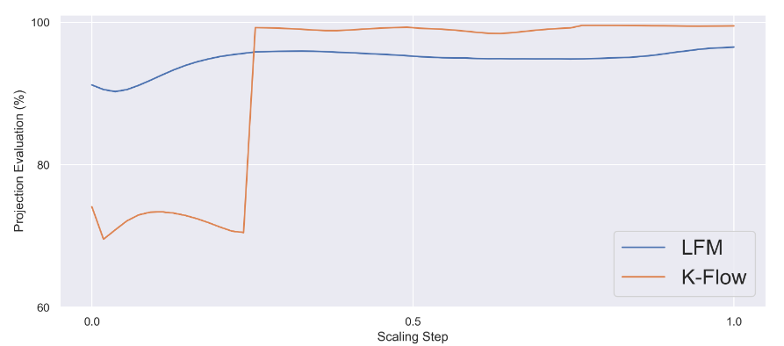
Appendix
K如何影响生成的路径维度？
量化生成轨迹${\{Ψ}_{k}\}$在二维PCA子空间的重建误差
传统流匹配模型的生成路径在全流程中维度分布更均匀
K-Flow低尺度段投影误差更高，说明其低尺度段占据更高的有效维度，语义更丰富，高尺度段收敛到低维，仅补充细节

